Slide 1

20525

Slide 2



ABOUT 최창규
2005년 창신초등학교 입학
2011년 창신초등학교 졸업
2011년 동성중학교 입학
2014년 동성중학교 졸업
2014년 선린인터넷고등학교 입학
모바일 개발 동아리 애플파이 5.5기 개발자

Slide 3

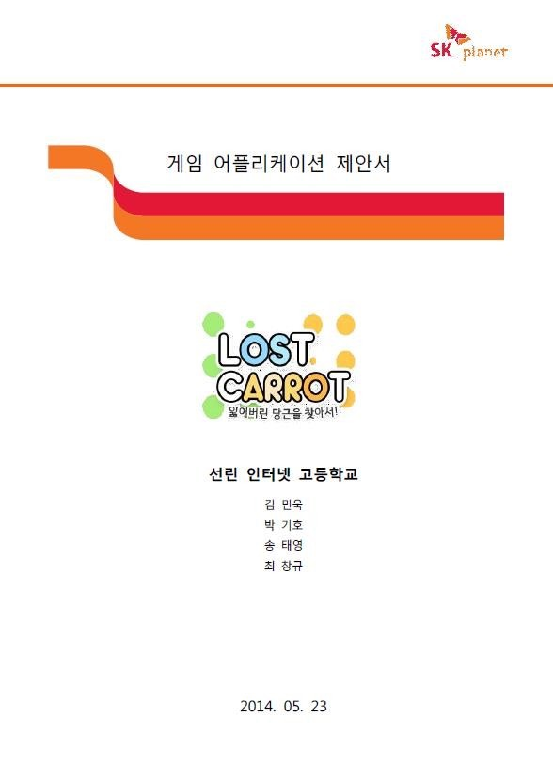
참가
STAC 2014 제안서 LOST CARROT
캐릭터가 수박 바나나,사과와 같은 아기자기한 과일 아이템들을 이용하여 장애물을 피해 당근을 찾아 나가는 횡스크룰 게임을 기획했습니다.

Slide 4
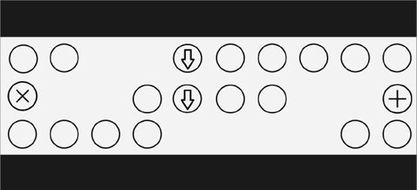
참가
2014 모바일 콘텐츠 경진대회
사용자가 입력한 방향키에 따른 구조물이 이동하는데 이를 이용해 도착지점으로 이동하는 웹 게임을 개발하였습니다

Slide 5
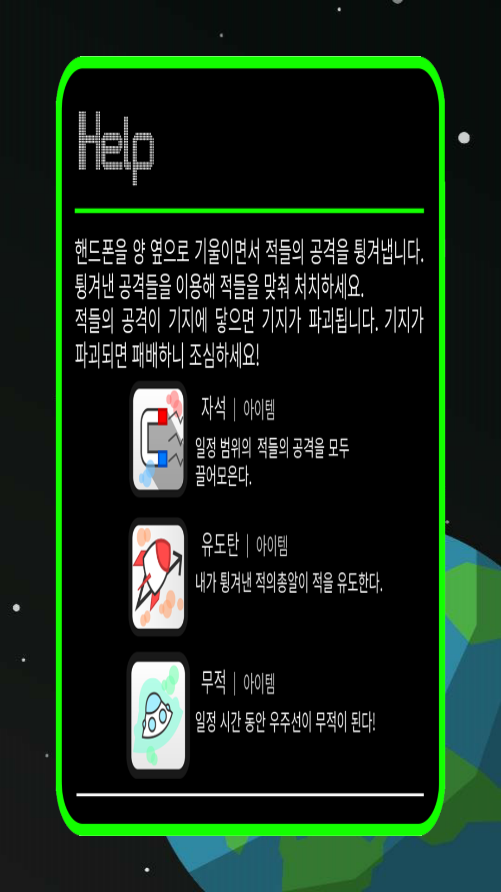
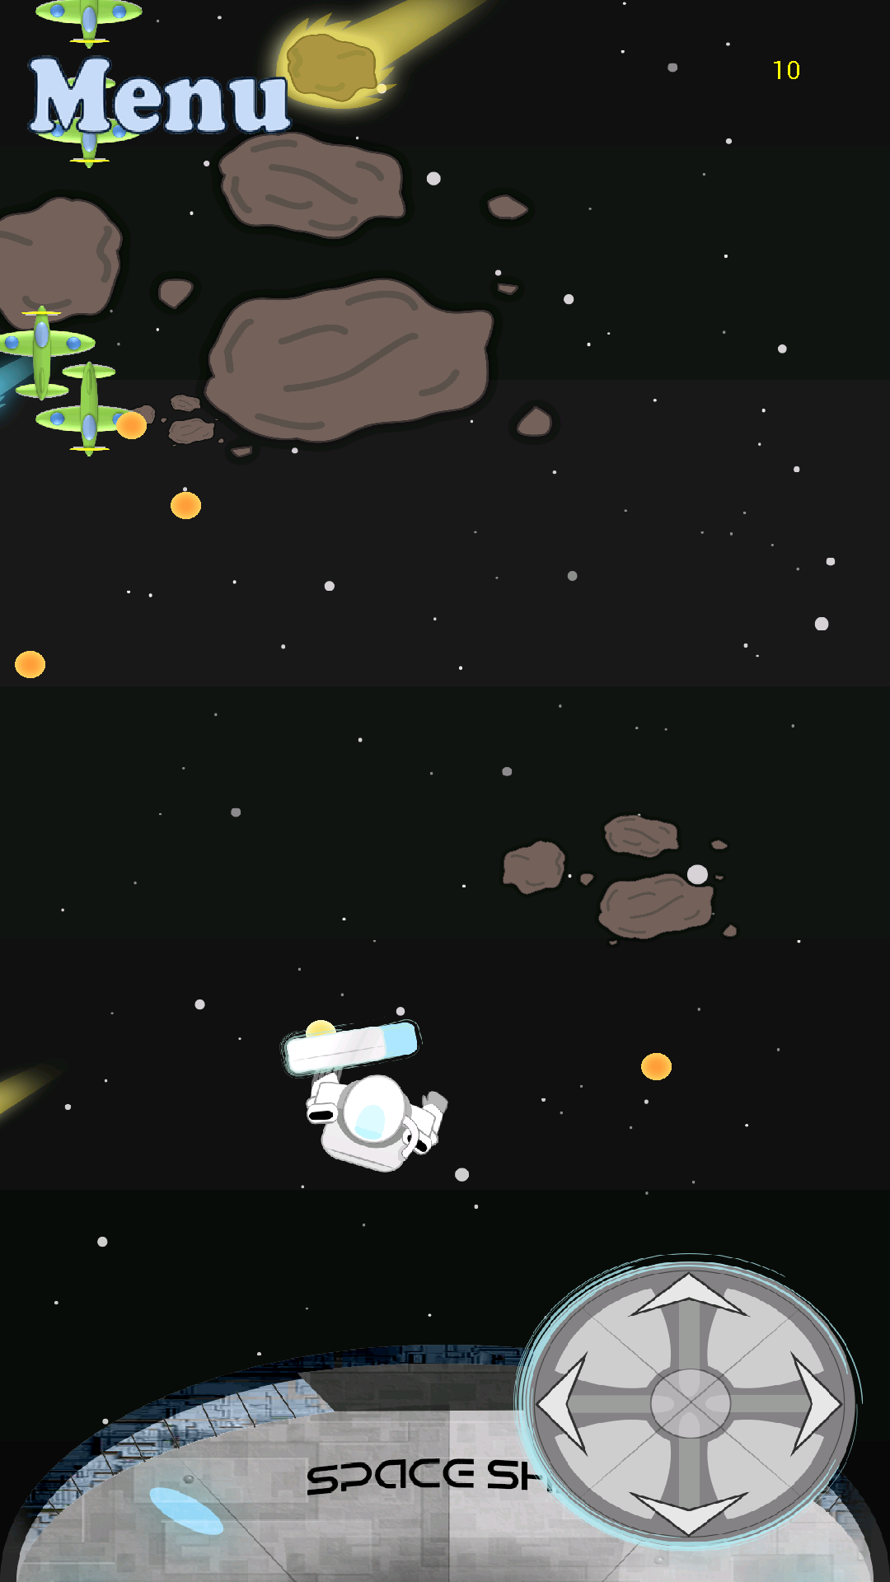
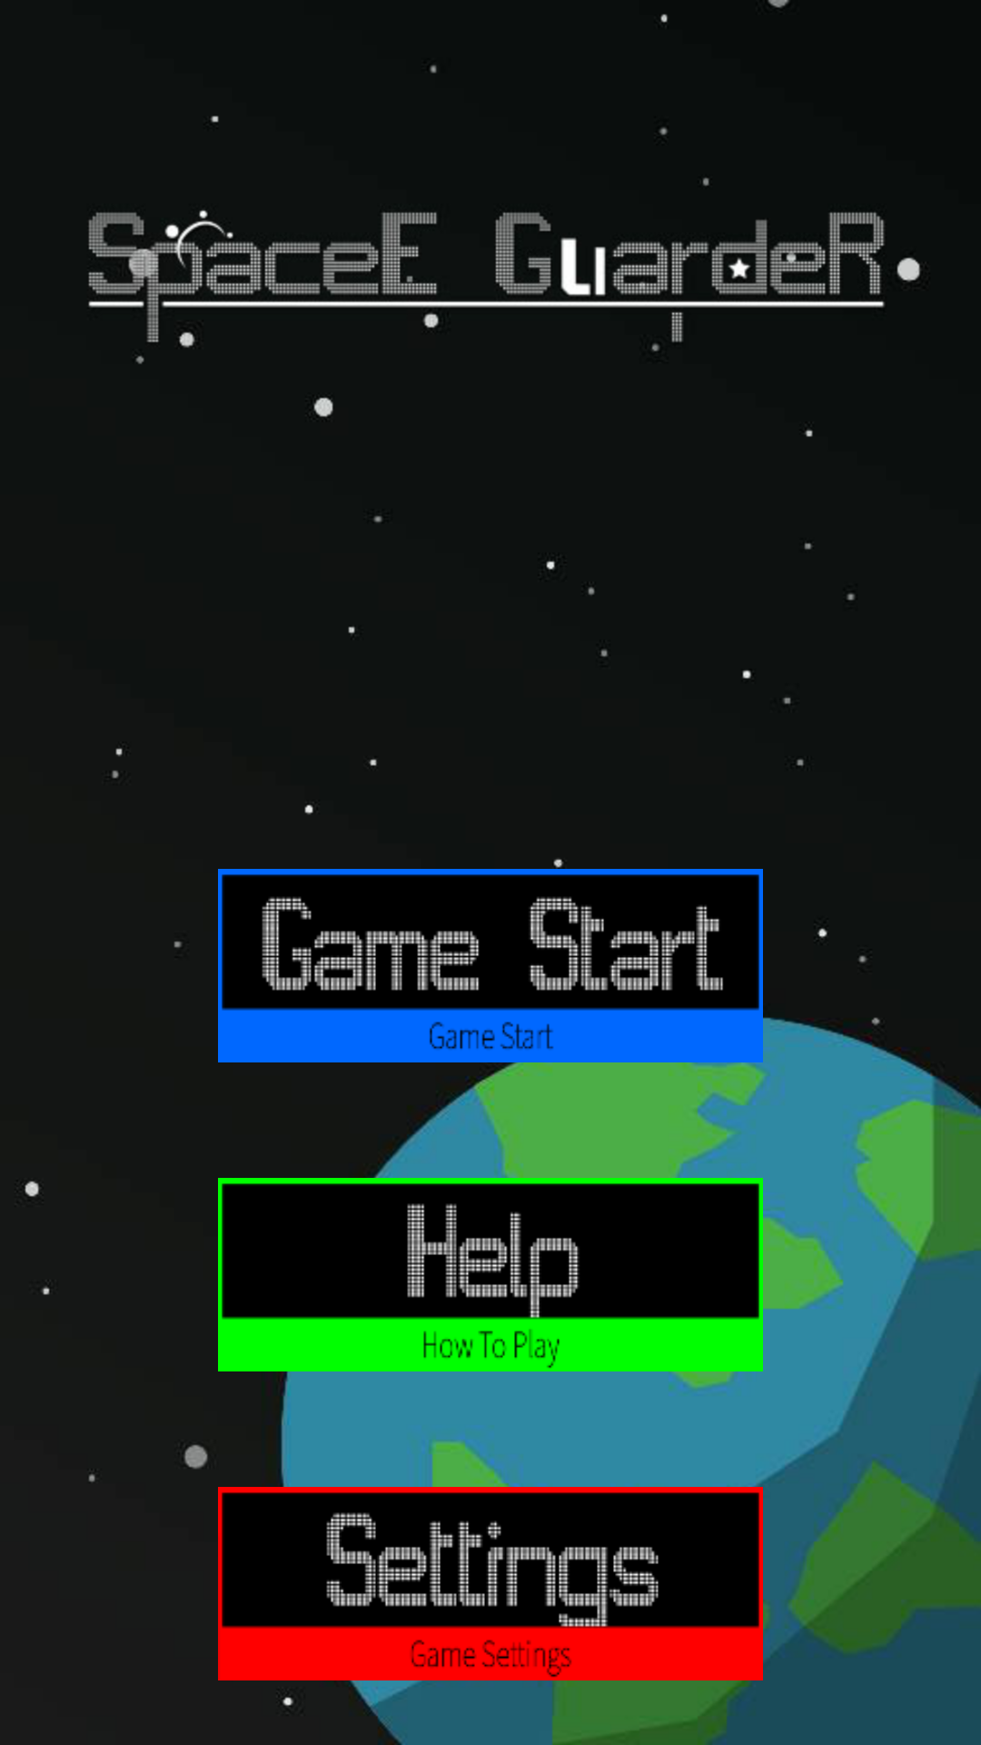
참가
2015 모바일 콘텐츠 경진대회
외계인으로 부터 지구를 지키는 Space Guarder앱 게임을 개발했습니다. Space Guarder는 외계인의 공격을 방패로 튕겨내며 외계인을 처치하는 게임입니다.

Slide 6
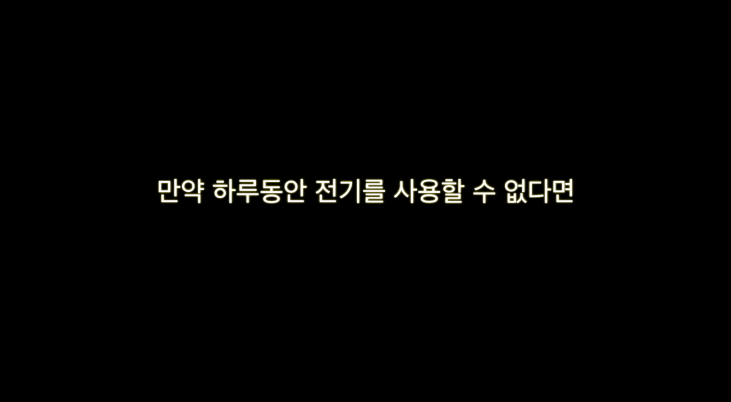
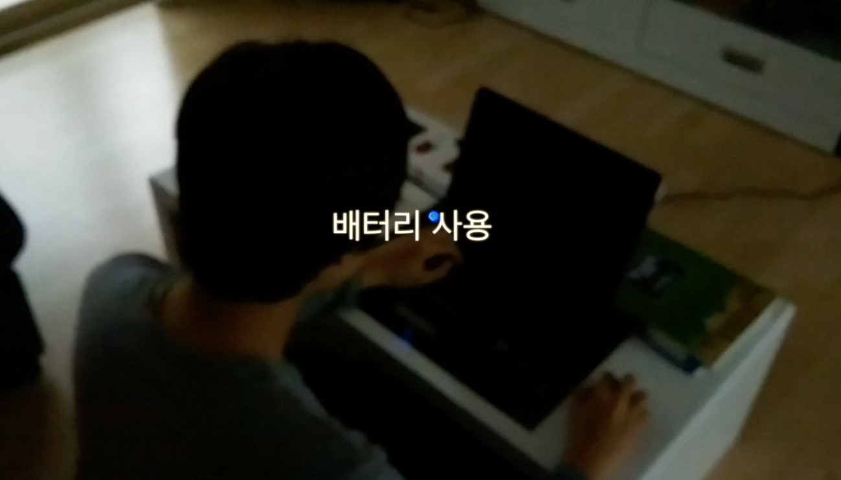
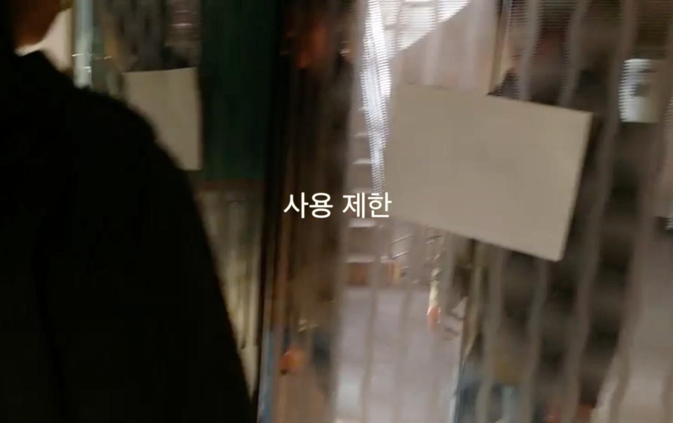
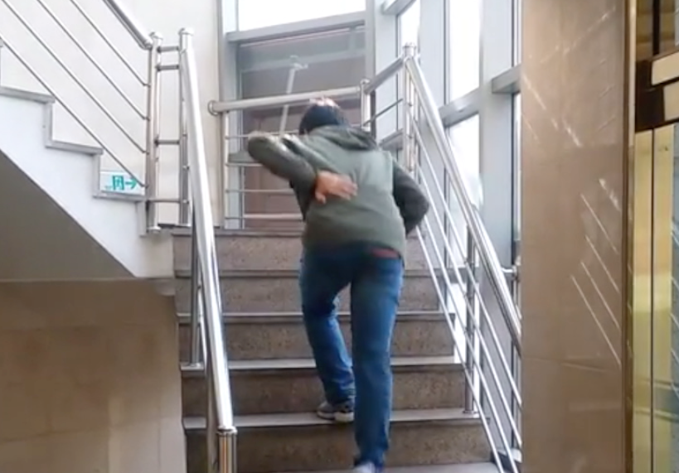
참가
교내 과학의날 UCC
전기를 사용할 수 없을때의 불편할 점들을 보여주며 ‘전기를 절약하자!’의 주제를 가진 UCC를 제작하였습니다

Slide 7
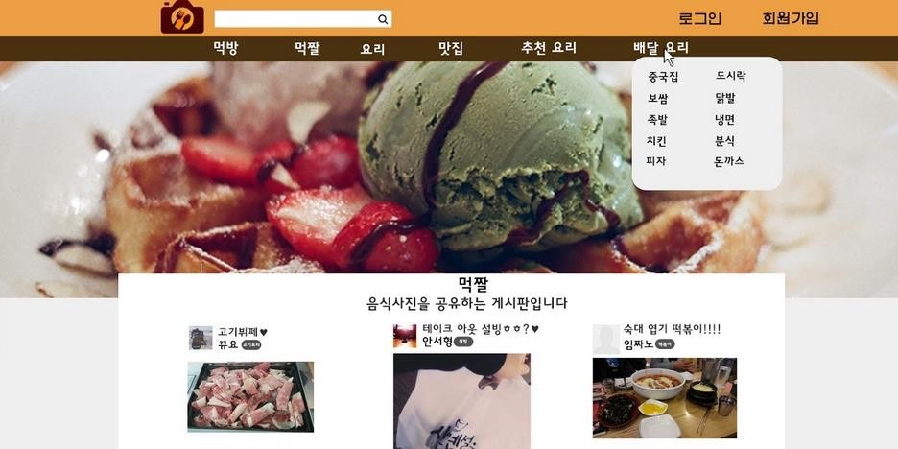
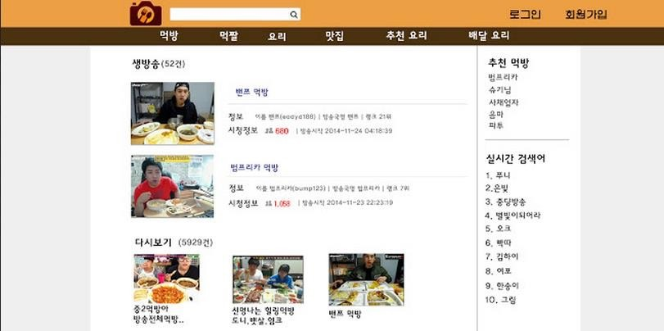
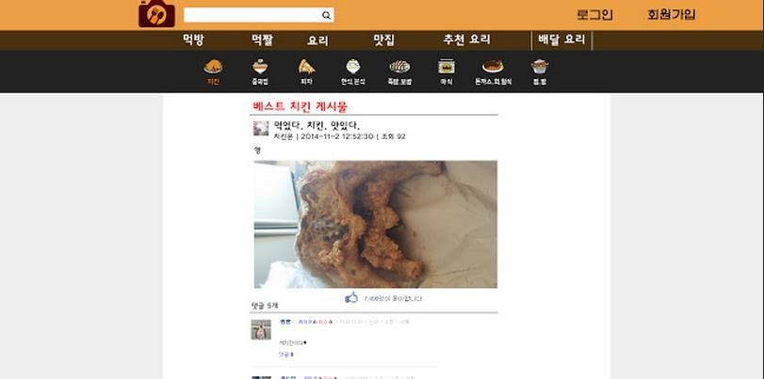
학교 프로젝트
먹짤 게시판 (인터넷 웹디자인 )
페이스북에 사람들이나 페이지에서 자신들이 먹은 음식들을 인증하는 글이 많이 올라오는데 음식 사진 인증을 중요 컨텐츠로 하는 웹 페이지를 기획하였습니다.

Slide 8
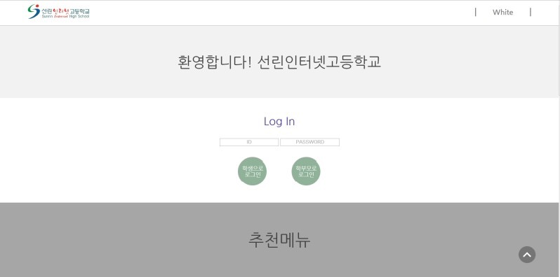
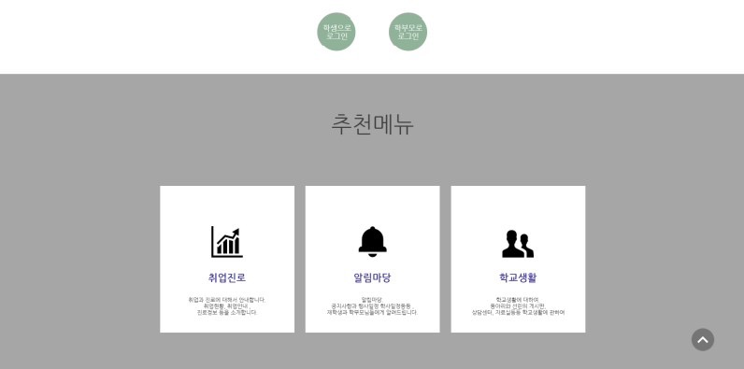
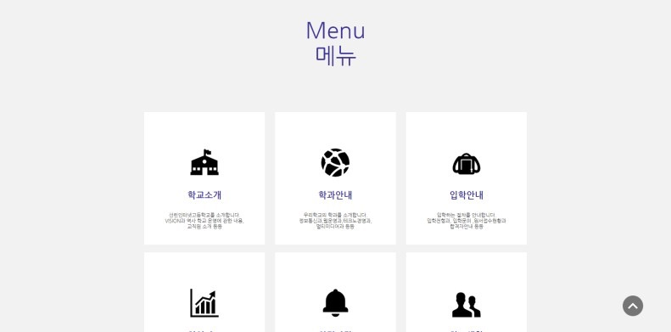
학교 프로젝트
학교 홈페이지 ( 웹 프로그래밍 )
송석리 선생님의
Design Thinking 수업으로 단계별로 한단계씩 만든 선린인터넷 고등학교 홈페이지 리디자인 프로젝트입니다

Slide 9
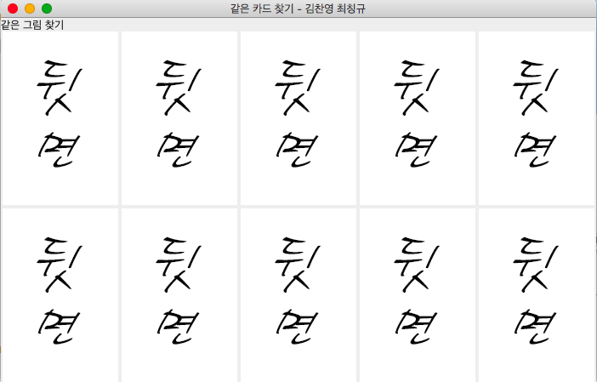
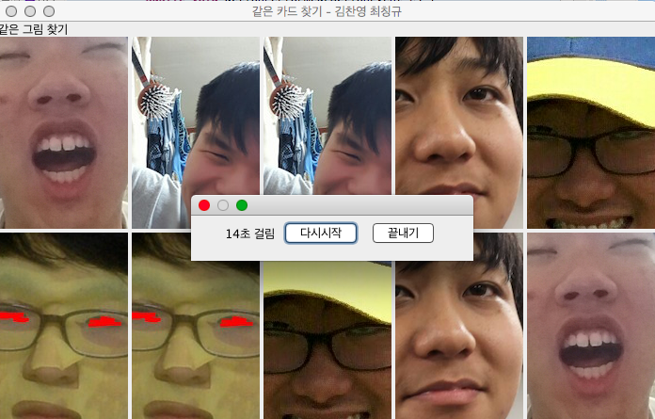
학교 프로젝트
같은 그림 찾기(JAVA )
Gui를 이용한 프로젝트로
같은 그림 찾기 게임을 만들었는데 저는 개발역할을 맡았습니다.

Slide 10
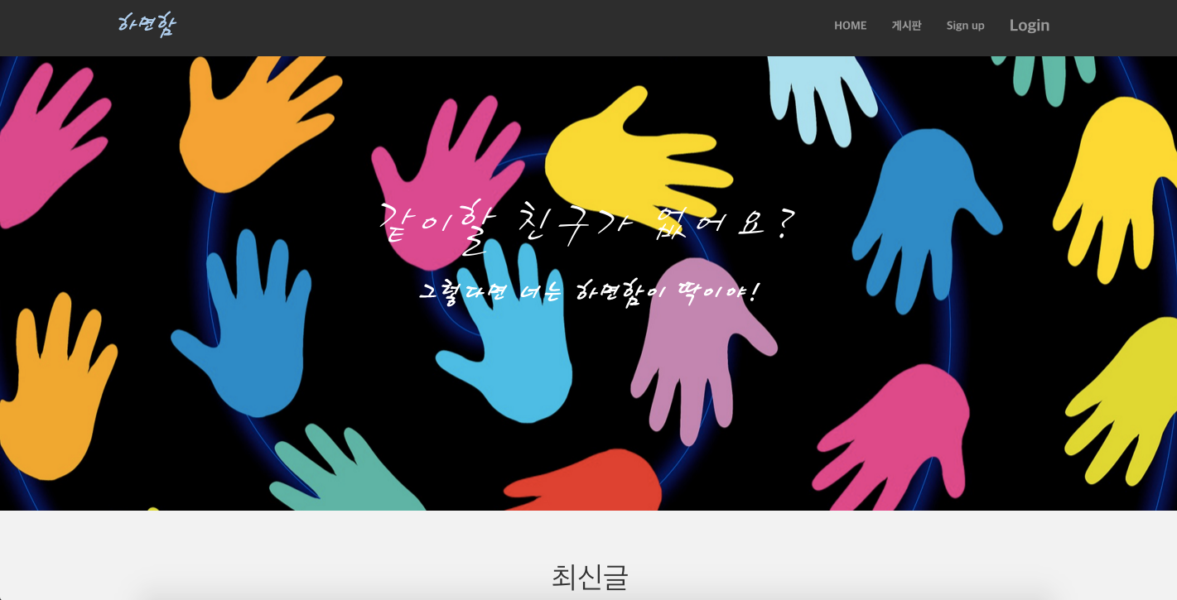
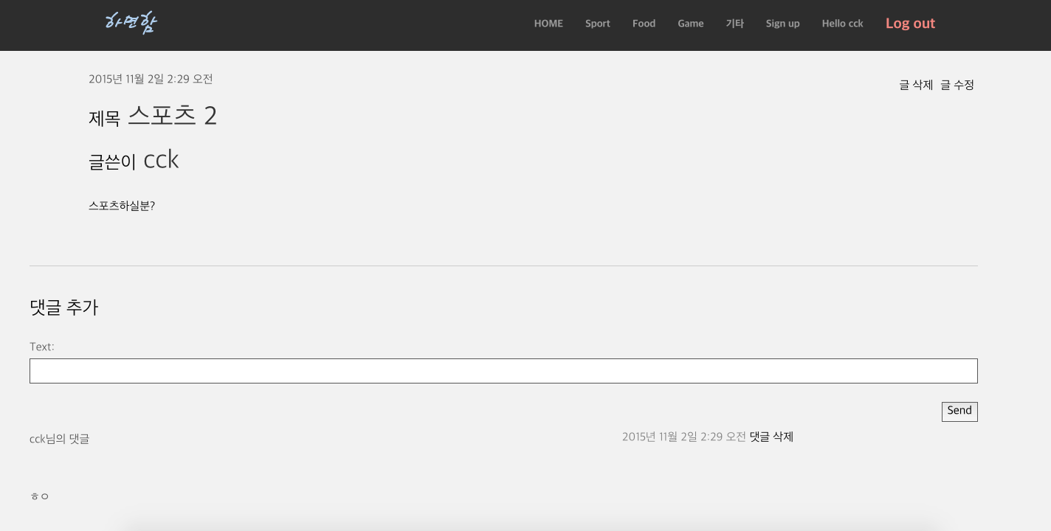
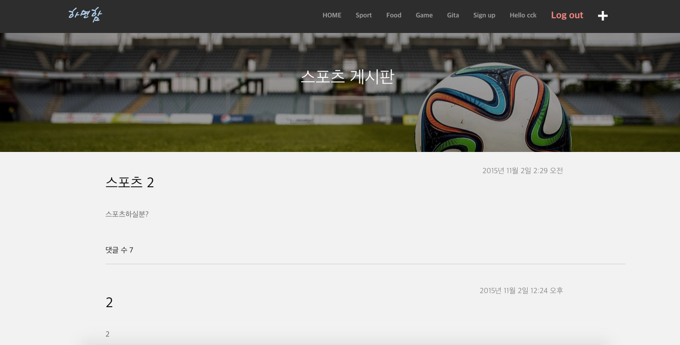
학교 프로젝트
하면함 ( 웹 프로그래밍 )
‘같이 할 사람을 찾아주는 요즘 말로 파티를 구해주는 웹페이지’를 개발하는데 프론트엔드와 백엔드 역할 둘다 맡았습니다. 그리고 수행평가로 끝나지 않고 교내 디지컬 콘텐츠 경진대회에도 제출하였습니다.

Slide 11

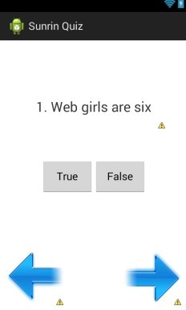
경험
안드로이드 소수전공 기초 “Sunrin Quiz”
안드로이드 소수전공을 듣기 전엔 안드로이드의 구조를 이해하지 못하였지만 소수전공을 듣고 기초를 이해하여 안드로이드 개발을 시작 하는데 도움이 되었습니다.

Slide 12
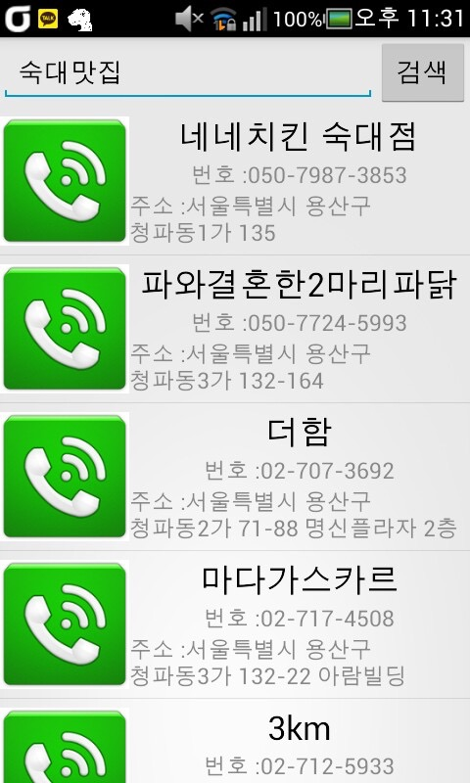
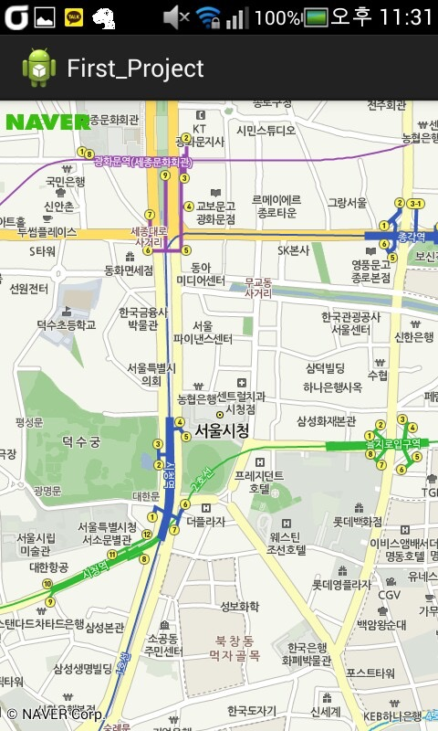
경험
안드로이드 소수전공 심화
안드로이드 심화과정 소수전공 프로젝트로 가고싶은 장소를 입력하면 여러 장소의 정보를 네이버 Open API를 이용해 파싱해 보여주고 바로 전화걸기기능, 누르면 지도를 보여주는 기능이 있는 앱을 제작했습니다.

Slide 13
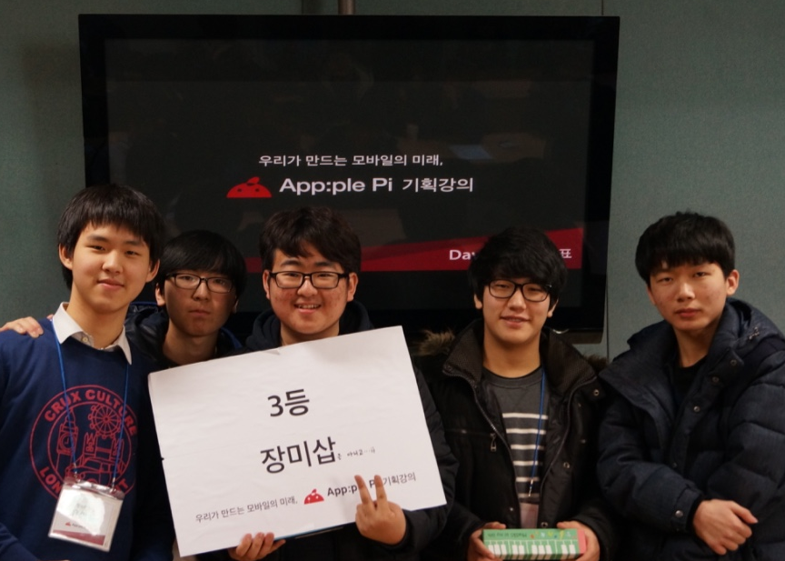
경험
애플파이 기획강의
애플파이 기획강의에서 1학년 후배들의 기획, 사용자들의 갑작스러운 생리현상을 웨어러블 디바이스와 연동해 관리해주는 앱 “오늘의 급똥”을 피드백해주고 3등을 수상하였습니다

Slide 14
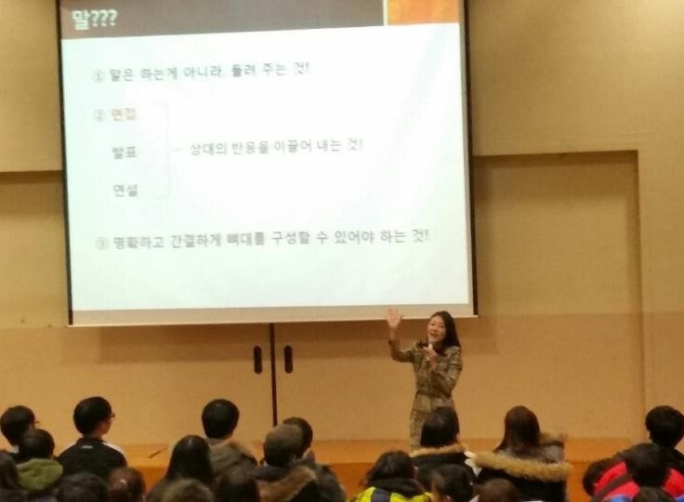
경험
비즈위크 : 김호정 아나운서
김호정 아나운서님의 스피치 강연에서 말을 거울을 보며 연습하셨다는 것과 말은 하는게 아니라 들려 주는것이라고 하신게 가장 인상 깊었습니다.
저에겐 꼭 필요한 강연이어서 좋은 시간이었습니다.

Slide 15
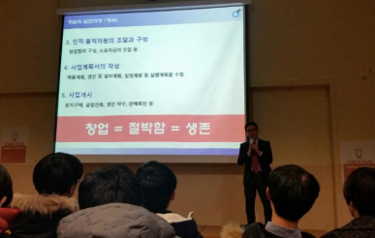
경험
비즈위크 : 창업 강의
창업해보면 재밌겠다 하는 생각이 있었는데 창업의 관한 강의를 듣게 되었습니다. 창업의 중요성, 마케팅 방법 등을 자세히설명해 주셔서 좋은 시간이었습니다.

Slide 16
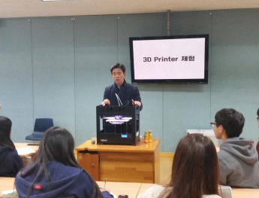
경험
비즈위크 :3D 프린터
주식회사 로킷의 하순태님께서 요즘 핫한 3D프린터의 동작원리와 동작방법,역사 등을 설명해주셔서 요즘 경험을 할 수 있었습니다

Slide 17


